Slide 1
关于微课程给教师的建议
上海师范大学黎加厚教授微课程培训项目团队

Slide 2
01
时刻谨记您的教学对象是学生
Notes:
1.时刻谨记您的教学对象是学生。

Slide 3
02
一个微课程只说一个知识点
Notes:
2.一个微课程只说一个知识点。

Slide 4
03
尽量控制在10分钟以内
Notes:
3.尽量控制在10分钟以内

Slide 5
04
不要轻易跳过教学步骤
即使很简单、
很容易的内容
Notes:
4.不要轻易跳过教学步骤，即使很简单,很容易的内容。

Slide 6
05
要给学生提示性信息
例如：
关键词***
关键词***
关键词***
用颜色线标识
用符号图形标注
屏幕侧边列出关键词
Notes:
5.要给学生提供提示性信息（例如:用颜色线标识，屏幕侧边列出关键词，用符号图形标注等）。

Slide 7
06
记住：在微课程中
适当位置设置暂停，
或者后续活动的提
示，便于学生浏览
微课程时转入相关
的学习活动，让学
生在《学习单》的统一调度下学习微课程。
微课程是整个
教学组织中的
一个环节，
要与其它教学
活动配合
Notes:
6.微课程是整个教学组织中的一个环节，要与其它教学活动环境配合，记住：在微课程中适当位置设置暂停，或者后续活动的提示，便于学生浏览微课程时转入相关的学习活动，让学生在学习单统一调度下学习微课程。

Slide 8
07
微课程应有恰当的提问
问题的设计要恰当安排
基本问题
单元问题
内容问题
灵活使用多样化的提问策略促进学生思考
Notes:
7.微课程应有恰当的提问，问题的设计要恰当安排基本问题、单元问题和核心问题，灵活使用多样化的提问策略促进学生思考。

Slide 9
08
每一个微课程结束时要有一个简短的总结
概括要点
帮助学习者梳理思路
强调重点和难点
Notes:
8 每一个微课程结束时要有一个简短的总结，概括要点，帮助学习者梳理思路，强调重点和难点。

Slide 10
09
对一些重要的基本概念
要说清楚是什么 还要说清楚不是什么
让学生明确基本概念和原理
对于关键技能的教学
要清楚地说明应该如何做 不应该如何做
Notes:
9对一些重要的基本概念，要说清楚是什么，还要说清楚不是什么, 让学生明确基本概念和原理；对于关键技能的教学，要清楚地说明应该如何做，不应该如何做。

Slide 11
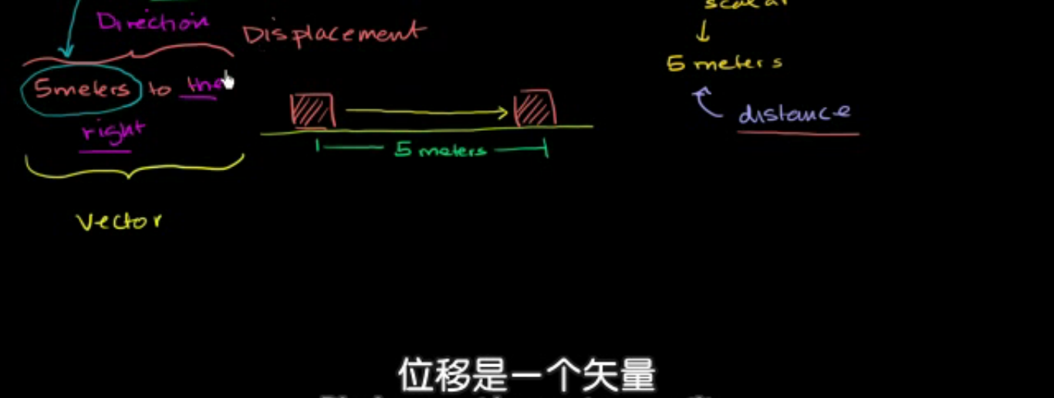
10
用字幕方式补充微课程不容易说清楚的部分
Notes:
10 用字幕方式补充微课程不容易说清楚的部分。

Slide 12
11
教师要培养学生养成良好的
在学习单指导下看视频的学习习惯
要告诉学生使用微课程的技巧
[要根据学习单来看视频，看完 视频以后要回到学习单来讨论、练习]
[例如,遇到没有听懂的地方可以暂停重听]
Notes:
11 教师要培养学生养成良好的在学习单指导下看视频的学习习惯(要根据学习单来看视频，看完视频以后要回到学习单来讨论、练习)，要告诉学生使用微课程的技巧，（例如,遇到没有听懂的地方可以暂停重听）。

Slide 13
12
在学习单上 将微课程和相关资源与活动超链接起来
方便学生在学习单的统一调度下跳转学习
Notes:
12 在学习单上将微课程和相关的资源与活动超链接起来，方便学生在学习单的统一调度下跳转学习。

Slide 14
13
一门课程开始的时候
要清楚地介绍
这个课程的评价方法和考试方式
引导学生根据教学目标学习
Notes:
13一门课程开始的时候，要清楚地介绍这个课程的评价方法和考试方式，引导学生根据教学目标学习。

Slide 15
14
开始时 要介绍主讲老师本人的情况 让学生了解教师
Notes:
14开始时，要介绍主讲老师本人的情况，让学生了解教师。

Slide 16
15
注意研究借鉴可汗在讲与你的类似课程时
所采用的教学方法
找到相关视频约3690个
Notes:
15 注意研究借鉴可汗在讲与你的类似课程时所采用的教学方法。

Slide 17
16
留心学习其他领域的设计经验
注意借鉴、模仿与创造
例如从电影、电视、广告等
大众媒体中
找到可以借鉴的创意
Notes:
留心学习其他领域的设计经验，注意借鉴、模仿与创造，例如，从电影、电视、广告等大众媒体中找到可以借鉴的创意。

Slide 18
微课程制作的操作技术小贴士：
鼠标不要乱晃。
字体和背景的颜色要搭配好。
讲解课程时，鼠标在屏幕上的速度不要太快。
画面要简洁，与教学内容无关的图标和背景都要删除。
录制视频的环境要安静、不要有噪音。

Slide 19
课堂教学活动组织小贴士：
要做到：
学生自主学习与小组协作相结合；
主要时间留给学生；
学生讨论、展示、游戏、活动、解疑为主；
教师帮助学生解决问题；
“学生是课堂的活动中心”。
√

Slide 20
课堂教学活动组织小贴士：
不要这样做：
教师一直在讲授知识内容；
学生一直被动听讲；
全体学生一直观看屏幕；
一个学生回答教师提问，其他学生旁观；
“教师是课堂活动中心”。

Slide 21
上海师范大学教育技术学系
制作：娄智华 胡洁婷
指导教师：黎加厚
2012年10月23日

